Slide 1

Pontifícia Universidade Católica do Rio Grande do Sul Escola Politécnica
LABORG
Prof. Ney Calazans
Última alteração: 14/11/2021
Baseado em materiais originais dos Profs. Fernando Moraes, Ney Calazans e Rafael Garibotti

Slide 2
AULA SOBRE
PROJETO DE CIRCUITO DIGITAL
DE MÉDIA COMPLEXIDADE

Slide 3
INTRODUÇÃO
O objetivo geral é especificar um módulo que deverá ser implementado em hardware pelos alunos, desde a escrita em VHDL do circuito, até sua prototipação e teste com sucesso

Slide 4
Preliminar: CRONÔMETRO DECRESCENTE

Slide 5
INTRODUÇÃO
Pressupostos: o cronômetro deve operar sobre a plataforma Nexys A7 disponível em laboratório, com todas as restrições que esta plataforma impõe, o que inclui
  Só existe uma fonte de relógio na plataforma, um cristal de exatamente 100MHz
  Somente podem ser usados os dispositivos de entrada e saída nativos da placa
    para saída de dados: 8 mostradores de sete segmentos e 16 diodos emissores de luz (LEDs)
    para entrada de dados: 16 chaves deslizantes e cinco botões (push-button)

Slide 6
ESPECIFICAÇÃO
Desenvolver um cronômetro decrescente com precisão de segundo
Operação
Estado REP
  Quando o botão reset é pressionado, o display deve mostrar 00.00
  Quando o botão carga é pressionado, muda-se para o estado LOAD, e carrega-se o valor de um contador de minutos interno com o valor das chaves
  O contador deve receber um valor entre 01 e 99; fora desta faixa não está especificado o que ocorre
Estado LOAD
  As chaves definem o valor apenas dos minutos, o contador de segundos é sempre inicializado com 0
  Quando o botão conta é pressionado, muda-se para o estado COUNT
Estado COUNT
  Neste estado, conta-se de forma decrescente até atingir 0min e 0s, parando neste momento a contagem e voltando imediatamente para o estado REP

Slide 7
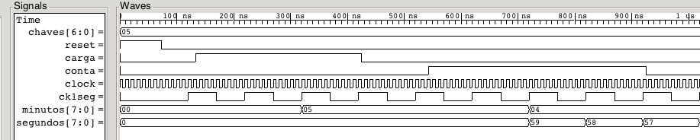
EXEMPLO DE OPERAÇÃO
Pressionar reset e colocar nas chaves o valor 5
Pressionar carga; Então, minutos recebem o valor das chaves, 5 no caso da forma de onda abaixo
Pressionar conta para iniciar a contagem
  Na sequência tem-se: 4:59 – 4:58 – 4:57...
Imagem meramente ilustrativa,
analisem, pensem sobre ela
e critiquem-na!

Slide 8
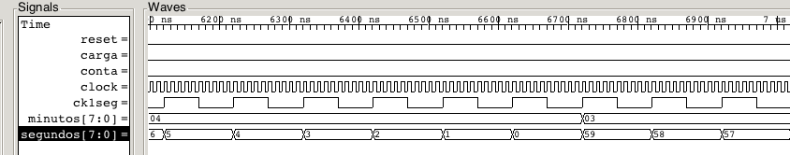
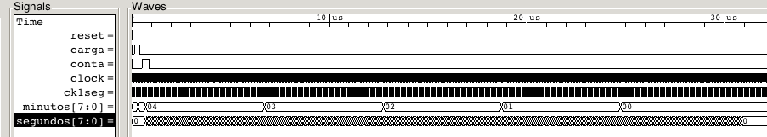
EXEMPLO DE OPERAÇÃO
Troca de minuto → 4:00 para 3:59
Final da Simulação
  Ao chegar em 00:00, para-se a contagem e retorna-se ao estado REP

Slide 9
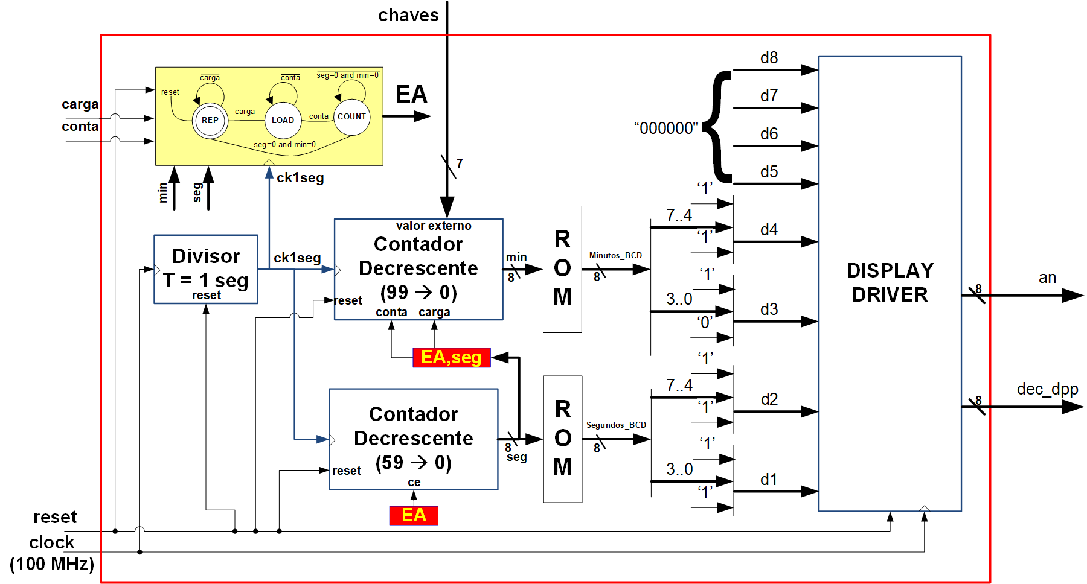
DIAGRAMA DE BLOCOS DO CIRCUITO

Slide 10
CONVERSÃO
Supondo seg = 0x0F
  Segundos_BCD <= conv_to_BCD(CONV_INTEGER(seg));
O valor retornado por conv_to_BCD e atribuído ao sinal segundos_BCD será 00010101 (15, em BCD)
type ROM is array (0 to 99) of std_logic_vector (7 downto 0);
constant conv_to_BCD : ROM:=(
"00000000", "00000001", "00000010", "00000011", "00000100",
"00000101", "00000110", "00000111", "00001000", "00001001",
"00010000", "00010001", "00010010", "00010011", "00010100",
"00010101", "00010110", "00010111", "00011000", "00011001",
"00100000", "00100001", "00100010", "00100011", "00100100",
"00100101", "00100110", "00100111", "00101000", "00101001",
"00110000", "00110001", "00110010", "00110011", "00110100",
"00110101", "00110110", "00110111", "00111000", "00111001",
"01000000", "01000001", "01000010", "01000011", "01000100",
"01000101", "01000110", "01000111", "01001000", "01001001",
"01010000", "01010001", "01010010", "01010011", "01010100",
"01010101", "01010110", "01010111", "01011000", "01011001",
"01100000", "01100001", "01100010", "01100011", "01100100",
"01100101", "01100110", "01100111", "01101000", "01101001",
"01110000", "01110001", "01110010", "01110011", "01110100",
"01110101", "01110110", "01110111", "01111000", "01111001",
"10000000", "10000001", "10000010", "10000011", "10000100",
"10000101", "10000110", "10000111", "10001000", "10001001",
"10010000", "10010001", "10010010", "10010011", "10010100",
"10010101", "10010110", "10010111", "10011000", "10011001");

Slide 11
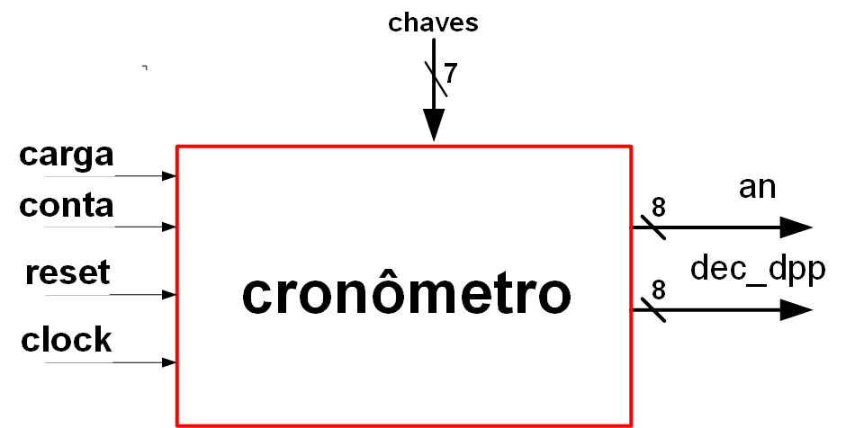
SUGESTÃO PARA ESTRUTURA DE CÓDIGO
library IEEE;
use IEEE.STD_LOGIC_1164.ALL;
use IEEE.STD_LOGIC_ARITH.ALL;
use IEEE.STD_LOGIC_UNSIGNED.ALL;
entity dec_cron is
generic ( CLOCK_FREQ : integer := 50_000_000 );
port (
PINOS CONFORME O DIAGRAMA DE BLOCOS
);
end dec_cron;
architecture dec_cron of dec_cron is
DECLARAR OS SINAIS NECESSÁRIOS
type ROM is array (0 to 99) of std_logic_vector (7 downto 0);
constant conv_to_BCD : ROM:=(
"00000000", "00000001", "00000010", "00000011", "00000100", ...
);
type states is (REP, LOAD, COUNT);
signal EA, PE : states;

Slide 12
SUGESTÃO PARA ESTRUTURA DE CÓDIGO
begin
P1: divisor de clock para gerar o ck1seg
P2/P3: máquina de estados para determinar o estado atual (EA)
P4: contador de segundos
P5: contador de minutos
-- instanciação das ROMs
Segundos_BCD <= conv_to_BCD(conv_integer(seg));
Minutos_BCD <= ...
-- display driver
d1 <= '1' & Segundos_BCD(3 downto 0) & '1';
d2 <= ...
d3 <= ...
d4 <= ...
...
display_driver : entity work.dspl_drv port map (
...
);
end dec_cron;

Slide 13
TESTBENCH PARA VALIDAR O CRONÔMETRO
library IEEE;
use IEEE.STD_LOGIC_1164.ALL;
use IEEE.STD_LOGIC_ARITH.ALL;
use IEEE.STD_LOGIC_UNSIGNED.ALL;
entity tb_dec_cron is
end tb_dec_cron;
architecture tb_dec_cron of tb_dec_cron is
signal clock : std_logic := ‘1’;
signal reset, carga, conta : std_logic;
signal chaves: std_logic_vector(6 downto 0);
begin
clock <= not clock after 5 ns;
reset <= '1', '0' after 73 ns;
carga <= '0', '1' after 133 ns, '0' after 425 ns;
conta <= '0', '1' after 543 ns, '0' after 925 ns;
chaves <= "0000101";
uut : entity work.dec_cron
generic map ( CLOCK_FREQ => 4 ) -- para simulação utilizar um divisor menor
port map (
clock => clock,
reset => reset,
carga => carga,
conta => conta,
chaves => chaves,
an => open, -- Não é necessário na simulação ver an e dec_ddp, sua interpretação
dec_ddp => open); -- em binário é complexa. Usem a palavra chave open do VHDL
end tb_dec_cron; -- para deixar estes pinos em aberto, ou seja, desconectados

Slide 14
PINAGEM PARA O FPGA
Construam o arquivo .xdc conforme visto no Laboratório 2, vejam o início dele abaixo
## This file is a general .xdc for the Nexys A7-100T
## To use it in a project:
## - uncomment the lines corresponding to used pins
## - rename the used ports (in each line, after get_ports) according to the top-level signal names in the project
## Clock signal
set_property -dict { PACKAGE_PIN E3 IOSTANDARD LVCMOS33 } [get_ports { clock }]; #IO_L12P_T1_MRCC_35 Sch=clk100mhz
create_clock -add -name sys_clk_pin -period 10.00 -waveform {0 5} [get_ports {clock}];
##Switches
set_property -dict { PACKAGE_PIN J15 IOSTANDARD LVCMOS33 } [get_ports { chaves[0] }]; #IO_L24N_T3_RS0_15 Sch=sw[0]
set_property -dict { PACKAGE_PIN L16 IOSTANDARD LVCMOS33 } [get_ports { chaves[1] }]; #IO_L3N_T0_DQS_EMCCLK_14 Sch=sw[1]
set_property -dict { PACKAGE_PIN M13 IOSTANDARD LVCMOS33 } [get_ports { chaves[2] }]; #IO_L6N_T0_D08_VREF_14 Sch=sw[2]
set_property -dict { PACKAGE_PIN R15 IOSTANDARD LVCMOS33 } [get_ports { chaves[3] }]; #IO_L13N_T2_MRCC_14 Sch=sw[3]
set_property -dict { PACKAGE_PIN R17 IOSTANDARD LVCMOS33 } [get_ports { chaves[4] }]; #IO_L12N_T1_MRCC_14 Sch=sw[4]
set_property -dict { PACKAGE_PIN T18 IOSTANDARD LVCMOS33 } [get_ports { chaves[5] }]; #IO_L7N_T1_D10_14 Sch=sw[5]
set_property -dict { PACKAGE_PIN U18 IOSTANDARD LVCMOS33 } [get_ports { chaves[6] }]; #IO_L17N_T2_A13_D29_14 Sch=sw[6]
Completem o conteúdo do arquivo para conter todos os pinos da entidade topo, qual seja, a entidade dec_cron. Notem acima que o pino de clock da placa é o E3, confirmem esta informação no manual da placa

Slide 15
CRONÔMETRO PARA JOGOS DE BASQUETE

Slide 16
INTRODUÇÃO
Pressupostos: o cronômetro de basquete deve operar sobre a plataforma Nexys A7, com todas as restrições que esta plataforma impõe, o que inclui
  Só existe uma fonte de relógio na plataforma, um cristal de exatamente 100MHz
  Somente podem ser usados os dispositivos de entrada e saída nativos da placa
    para saída de dados: 8 mostradores de sete segmentos e 16 diodos emissores de luz (LEDs, não serão usados neste projeto)
    para entrada de dados: 16 chaves deslizantes e 5 botões (push-button)

Slide 17
INTRODUÇÃO
Sobre regras (temporais) aplicadas em jogos de basquete
  O jogo é composto por 4 quartos de 15 minutos
  Quartos são denominados, em ordem: Primeiro Quarto (Q1), Segundo Quarto (Q2), Terceiro Quarto (Q3) e Quarto Quarto (Q4)
  O cronômetro evolui em ordem decrescente em cada quarto, de 15:00.00 a 0:00.00
  Cada vez que um dos juízes para o jogo, o cronômetro para
  Com a ordem de reiniciar o jogo após uma parada, o cronômetro é posto em marcha novamente, a partir do momento em que parou
  Devido a erros (de arbitragem da mesa de controle ou discrepância entre ações destes agentes), pode ser necessário “voltar” ou “adiantar” o cronômetro, alterando manualmente o tempo

Slide 18
ESPECIFICAÇÃO
O tempo que falta para terminar um quarto de
jogo em curso é visível em notação decimal com
precisão de centésimos de segundo. A conversão
de hexadecimal para decimal é feita no top, usem
contadores binários, não contadores BCD ou de
outro tipo
Minutos, segundos e centésimos evoluem em
ordem decrescente
Quartos evoluem em ordem crescente
O cronômetro inicialmente deve marcar Q1 15:00.00. Ao comandar o início da contagem do tempo do quarto, a primeira mudança no cronômetro ocorre exatamente 1 centésimo de segundo após o início deste, com o cronômetro passando então para
Q1 14:59:99

Slide 19
ESPECIFICAÇÃO
O hardware do cronômetro precisa de 4 botões de
controle
  reset: reinicializa os contadores com o valor
  Q1 15:00.00. O cronômetro inicia parado
  para_continua: uma vez pressionado, ativa
  contagem (se permitido); pressionado
  novamente para imediatamente o cronômetro
  novo_quarto: estando o jogo parado e tendo atingido o final de um quarto, se pressionado leva para o início do próximo quarto, deixando o cronômetro congelado na contagem inicial do quarto, Q1 15:00.00
  carga: quando acionado com o cronômetro parado (no estado após reset ou no estado parado), lê as entradas que especificam novos valores de quarto, minutos e segundos. Centésimos reiniciam sempre em 0

Slide 20
ESPECIFICAÇÃO
Toda vez que um quarto for concluído, o cronômetro automaticamente para
Reinício de contagem pode ser obtido apertando o botão novo_quarto, seguido do botão para_continua
Reinício de jogo pode ser obtido apertando o botão reset
Abaixo se mostra como usar os dispositivos da Nexys A7 para mostrar o painel do cronômetro de basquete

Slide 21
MATERIAL DE APOIO
Esta é uma sugestão de entidade topo da hierarquia para o projeto
  Esta é uma opção apenas, muitas outras seriam possíveis...
  2 fios para 4 quartos → requer conversão de valores (e.g. 00→Q1, 01→Q2, 10→Q3 e 11→Q3)
Ver mais informações sobre como realizar o cronômetro neste link
entity top_cron_basq is
port ( clock: in STD_LOGIC;
--- 4 botões push-buttons –
reset: in STD_LOGIC;
carga: in STD_LOGIC;
para_continua: in STD_LOGIC;
novo_quarto: in STD_LOGIC;
--- valores de carga – 12 dip-switches -
c_quarto: in STD_LOGIC_VECTOR (1 downto 0);
c_minutos: in STD_LOGIC_VECTOR (3 downto 0);
c_segundos: in STD_LOGIC_VECTOR (5 downto 0);
-- interface para os 8 displays de 7 segmentos
-- quarto, minutos, segundos e centésimos
DSPL_sete_seg: out STD_LOGIC_VECTOR (7 downto 0);
anodo: out STD_LOGIC_VECTOR (7 downto 0);
);
end top_cron_basq;

Slide 22
ESPECIFICAÇÃO
Algumas questões específicas
  O driver do display visto em aula serve para
  acionar até 8 mostradores de 7 segmentos,
  usaremos todos os mostradores
  Os botões são apertados por seres humanos,
  mas o sistema digital usa um clock de 100MHz.
  Como fazer para que cada vez que o usuário
  aperta um botão saiba-se que se trata de 1 aperto e não vários? Debounce
  O problema anterior foi evitado criando um clock lento no primeiro cronômetro, mas isto não é bom → Usem o mesmo clock em todo o circuito, com 100MHz acionando todas as partes do Hw
  Este cronômetro precisa usar 5 contadores → quais são e o que eles contam?

Slide 23
ESPECIFICAÇÃO
Algumas questões específicas
  O driver do display visto em aula serve para
  acionar até 8 mostradores de 7 segmentos,
  usaremos todos os mostradores
  Os botões são apertados por seres humanos,
  mas o sistema digital usa um clock de 100MHz.
  Como fazer para que cada vez que o usuário
  aperta um botão saiba-se que se trata de 1 aperto e não vários? Debounce
  O problema anterior foi evitado criando um clock lento no primeiro cronômetro, mas isto não é bom → Usem o mesmo clock em todo o circuito, com 100MHz acionando todas as partes do Hw
  Este cronômetro precisa usar 5 contadores → quais são e o que eles contam?

Slide 24
TRABALHO

Slide 25
RESUMO DO TRABALHO T5
O Trabalho T5 deve ser entregue como um arquivo compactado (.zip, .rar, .7z etc.) contendo
  Um relatório em PDF descrevendo as implementações dos problemas (2 pontos)
  Arquivos fonte do cronômetro inicial, não modificado, compatível com o testbench (2 pontos)
  Arquivo de configuração de formas de onda (.wcfg) e .bit usado para validar o cronômetro inicial (1 ponto)
  Arquivos fonte do cronômetro de basquete, compatível com o testbench (3 pontos)
  Arquivo de configuração de formas de onda (.wcfg) e .bit usado para validar o cronômetro de basquete (2 pontos)
  Fontes são os arquivos .vhd, .xdc (prototipação) e outros que o grupo considere necessários
  Dicas
    Ao longo das aulas desta parte do curso, material de apoio adicional para a execução do trabalho vai ser disponibilizado pelo professor
    Busquem particionar o problema especificado e desenvolver as partes que compõem o todo, validando-as separadamente
    Simulem cada módulo, prototipem os mesmos, quando isto fizer sentido
    Integrem as partes validadas em etapas, não todas de uma vez
    Usem o professor para guiar a solução de dúvidas

